Slide 1


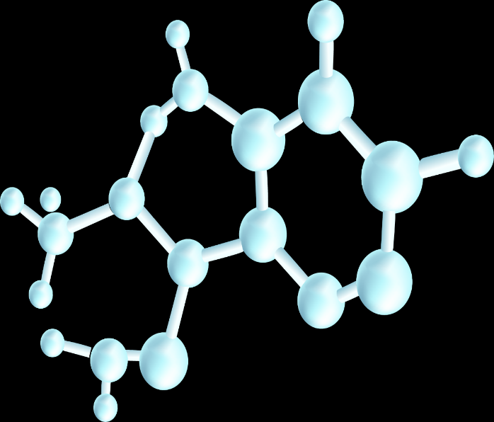

人教版高中化学高二年级选择性必修二
第一章 原子结构和性质
第一节 原子结构
第二课时 基态与激发态 原子光谱

Slide 2
二、基态与激发态、原子光谱
1、基态与激发态:
基态原子: 处于最低能量的原子 (稳定)
↓
↓
电子放出能量
电子吸收能量
吸收光谱
发射光谱
激发态原子:基态原子的电子吸收能量后电子会跃迁到较高的能级,变为激发态原子。
(不稳定)

Slide 3
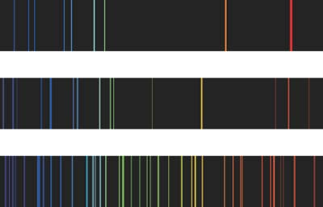
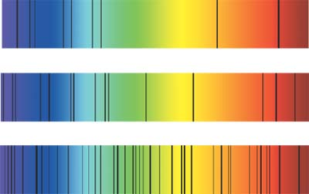
2、光谱与光谱分析
（1）原子光谱：不同元素的原子发生跃迁时会吸收或放出不同的光，可以用光谱仪摄取各种元素的电子吸收光谱或发射光谱。
（2）光谱分析：在现代化学中，常利用原子光谱上的特征谱线来鉴定元素，称为光谱分析。
锂、氦、汞的发射光谱
锂、氦、汞的吸收光谱
特征:暗背景, 亮线,
线状不连续
特征:亮背景, 暗线,
线状不连续

Slide 4
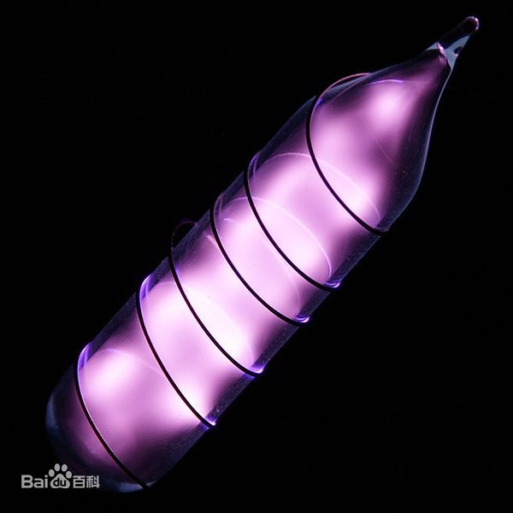
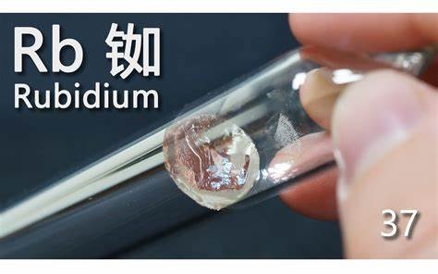
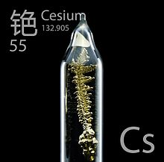
3、原子光谱的应用
（1）发现新元素
He 氦
一种元素有一种原子光谱，一种原子光谱对应着一种元素，
所以，可以用光谱分析法鉴定元素。
同种元素发射光谱中的彩色亮线和吸收光谱中的暗线处于相同位置。

Slide 5
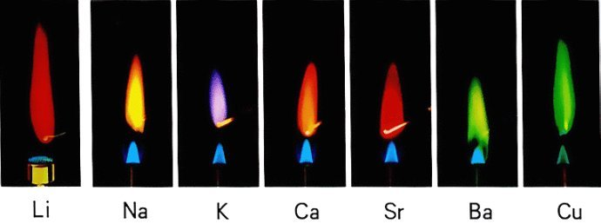
（2）检验元素
焰色试验
基态原子吸收能量，电子从基态跃迁到激发态后，电子从较高能量的激发态跃迁到较低能量的激发态乃至基态时，将能量以光的形式释放出来。碱金属及碱土金属的能级差正好对应于可见光范围，于是我们就看到了各种色彩。
焰色试验属于发射光谱。

Slide 6

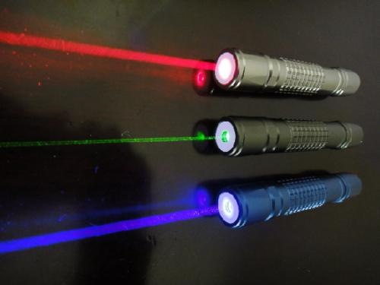
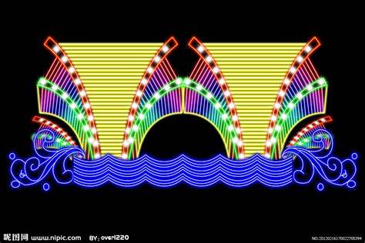
（3）焰火、激光、荧光、LED灯光
充有氖气的霓虹灯能发出红光：通电后在电场作用下，放电管里氖原子中的电子吸收能量后跃迁到能量较高的能级，且处在能量较高的能级上的电子会很快地以光的形式释放能量而跃迁回能量较低的能级上，该光的波长恰好处于可见光区域中的红色波段。

Slide 7

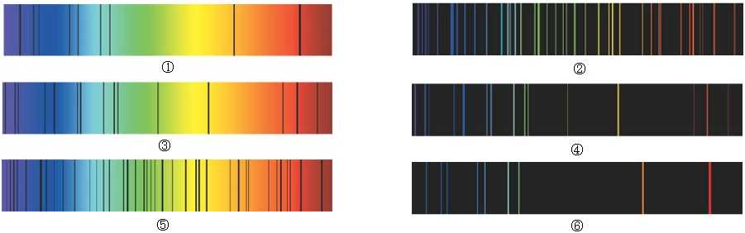
下图是锂、氦、汞的吸收光谱和发射光谱。其中图_______是原子由基态转化为激发态时的吸收光谱，图_______是原子由激发态转化为基态时的发射光谱。不同元素的原子光谱上的特征谱线不同，请在下图中用线段将同种元素的吸收光谱和发射光谱连接。
①③⑤
②④⑥

Slide 8
针对训练
判断正误
(1)光(辐射)是电子跃迁释放能量的重要形式之一( )
(2)霓虹灯光、激光、萤光都与原子核外电子跃迁吸收能量有关( )
(3)产生激光的前提是原子要处于激发态( )
(4)电子跃迁时只吸收能量( )
(5)同一原子处于激发态时的能量一定高于基态时的能量( )
(6)激发态原子的能量较高，极易失去电子，表现出较强的还原性( )
√
×
√
×
√
×

Slide 9
针对训练
1.元素Na的焰色试验呈黄色，从能量变化的角度其光谱类型属于
A.发射光谱 B.吸收光谱
C.连续光谱 D.线状光谱
A

Slide 10
针对训练
2.下列关于同一种原子中的基态和激发态说法中，正确的是
A.基态时的能量比激发态时高
B.激发态时比较稳定
C.由基态转化为激发态过程中吸收能量
D.电子仅在激发态跃迁到基态时才会产生原子光谱
C

Slide 11
针对训练
3.对焰色试验的描述正确的是
A.焰色试验只是金属单质特有的性质
B.焰色试验是物理变化
C.焰色试验是金属原子从基态跃迁到激发态时，将能量以光的形式表现
出来
D.焰色试验是金属原子或离子从较高能量的激发态跃迁到较低能量的激
发态或基态时，将能量以光的形式表现出来的现象
B D

Slide 12
针对训练
4.对充有氖气的霓虹灯管通电，灯管发出红色光。产生这一现象的主要原因是
A.电子由激发态向基态跃迁时以光的形式释放能量
B.电子由基态向激发态跃迁时吸收除红光以外的光线
C.氖原子获得电子后转变成发出红光的物质
D.在电流的作用下，氖原子与构成灯管的物质发生反应
A

Slide 13
针对训练
A
5.以下现象与核外电子的跃迁有关的是
①霓虹灯发出有色光 ②棱镜分光 ③激光器产生激光 ④石油蒸馏 ⑤凸透镜聚光 ⑥燃放的焰火，在夜空中呈现五彩缤纷的礼花
⑦日光灯通电发光 ⑧冷却结晶
A.①③⑥⑦ B.②④⑤⑧
C.①③⑤⑥⑦ D.①②③⑤⑥⑦
→棱镜分光是由于不同色彩的光在玻璃中的折射率不同引起的
→石油蒸馏是利用石油中各成分的沸点不同加以分离
→凸透镜聚光是由光的折射形成的
→冷却结晶，是由于温度降低，物质的溶解度减小，析出溶质

Slide 14
针对训练
6.(1)1861年德国人基尔霍夫(G.R.Kirchhoff)和本生(R.W.Bunsen)研究锂云母的某谱时，发现在深红区有一新线，从而发现了铷元素，他们研究的是_________。
(2)含有钾元素的盐的焰色试验为____色。许多金属盐都可以发生焰色试验，其原因是___________________________________________。
原子光谱
紫
电子从能量较高的激发态跃迁到能量较低的基态时，
以一定波长(可见光区域)光的形式释放能量

